Slide 1

Совещание руководителей базовых организаций государств – участников СНГ
«Роль и место Совета командующих
Пограничными войсками в подготовке кадров
в сфере обеспечения пограничной безопасности государств – участников СНГ»
Выступление
Заместителя Председателя
Координационной службы СКПВ
генерал-майора МОИСЕЕНКО
Владимира Григорьевича
25 апреля 2024 года
г. Минск

Slide 2
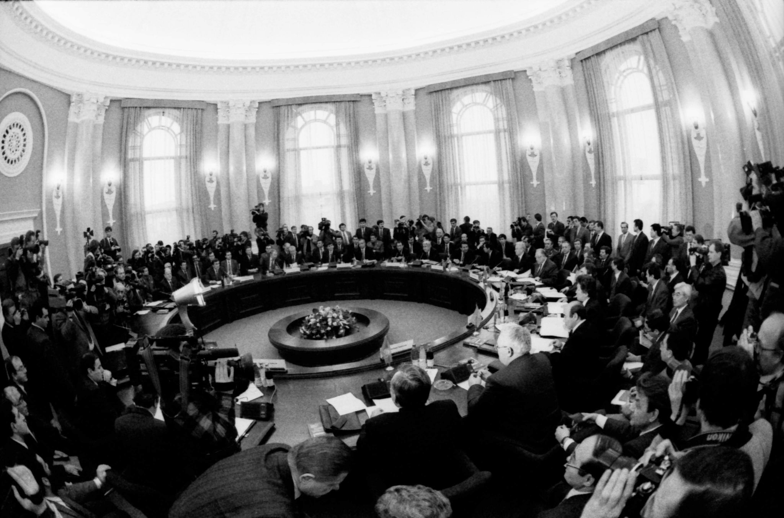

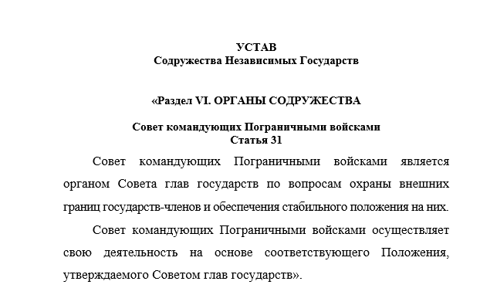
«…Совет командующих Пограничными войсками создан Решением Совета глав государств СНГ от 6 июля 1992 года в целях координации усилий государств – участников СНГ в области охраны внешних границ и экономических зон, а также обеспечения стабильного положения на них…»

Slide 3
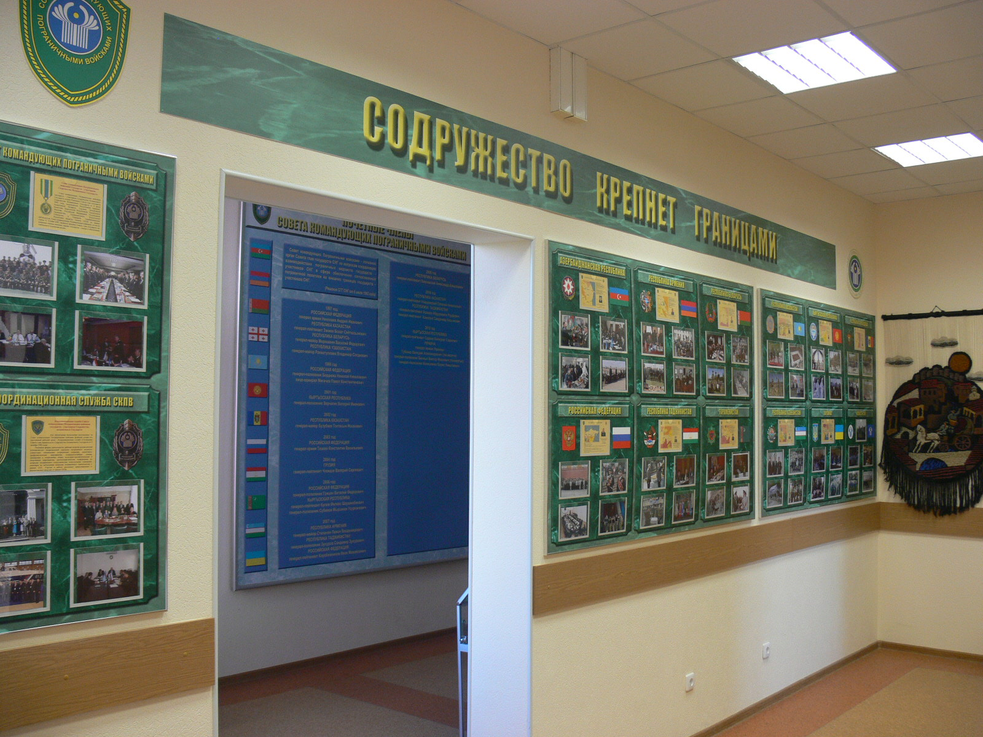
«Создать постоянный рабочий орган Совета командующих Пограничными войсками – КООРДИНАЦИОННУЮ СЛУЖБУ.»
Соглашение о постоянном рабочем органе Совета командующих Пограничными войсками (подписано Советом глав правительств государств – участников СНГ, г. Бишкек, 9 октября 1992 года)

Slide 4
ЦЕЛЬ И ФУНКЦИЯ ПО ПОДГОТОВКЕ КАДРОВ
2.1. Целями деятельности Совета командующих являются:
…
содействие развитию и укреплению Пограничных войск государств-участников Содружества путем сближения национального законодательства по вопросам границ и их охраны, взаимного обмена информацией, сотрудничества в области военно-технической политики и подготовки кадров.
3. Функции Совета командующих
3.1. Совет командующих:
…
рассматривает и вырабатывает предложения по вопросам оперативной и мобилизационной подготовки, подготовки и переподготовки офицерских кадров, военно-научных исследований, технического и тылового обеспечения Пограничных войск государств – участников Содружества;
Выдержки из Соглашения о Положении о Совете командующих Пограничными войсками (подписано Советом глав государств государств – участников СНГ, г. Бишкек, 24 сентября 1993 года)

Slide 5
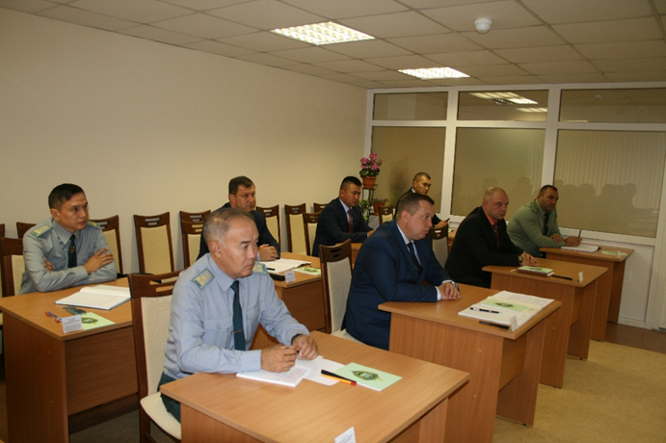
Подготовка и повышение квалификации кадров пограничного профиля
Соглашение о сотрудничестве в подготовке и повышении квалификации военных кадров для пограничных войск государств – участников Содружества Независимых Государств (подписано Советом глав правительств государств – участников СНГ, г. Москва, 3 ноября 1995 года)

Slide 6
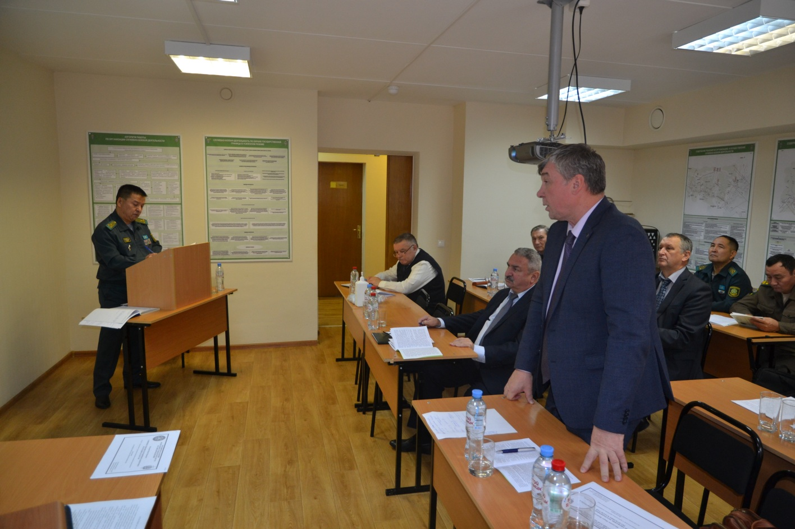
Сотрудничество
в научно-исследовательской деятельности
Соглашение о сотрудничестве пограничных войск государств –участников СНГ в вопросах научно-исследовательской деятельности
(подписано Советом глав правительств государств – участников СНГ, г. Москва, 12 апреля 1996 года)

Slide 7
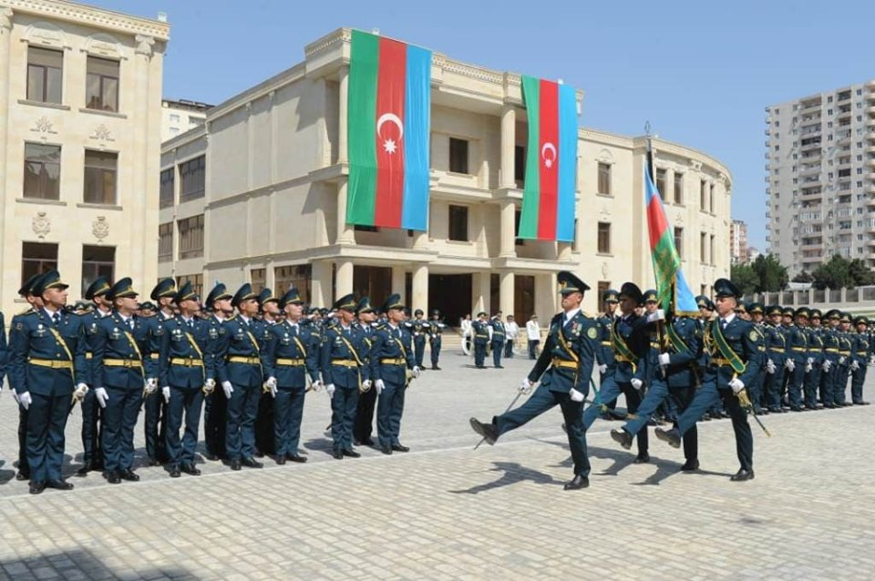
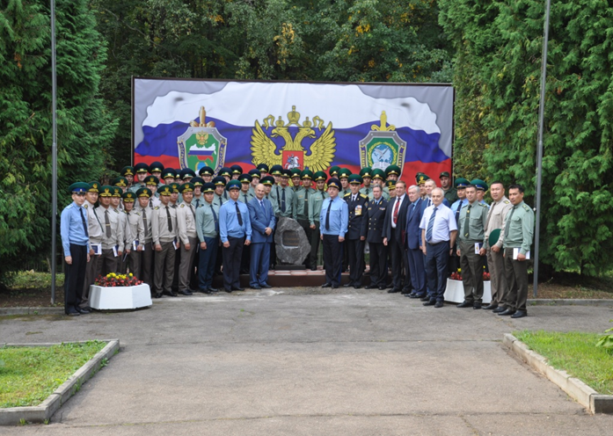
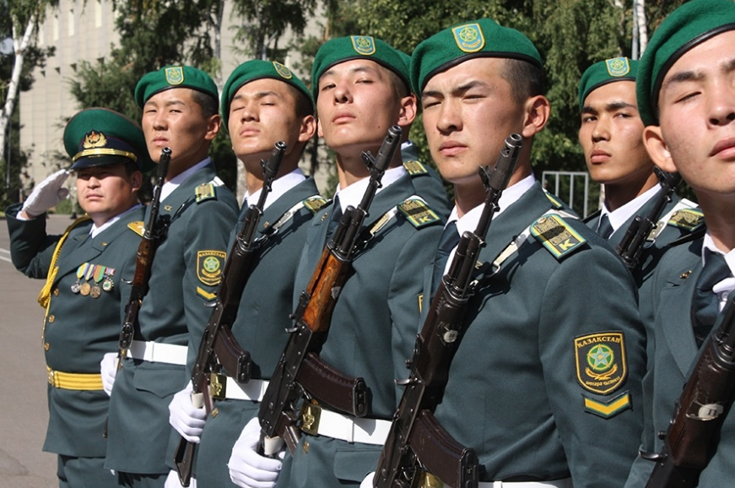
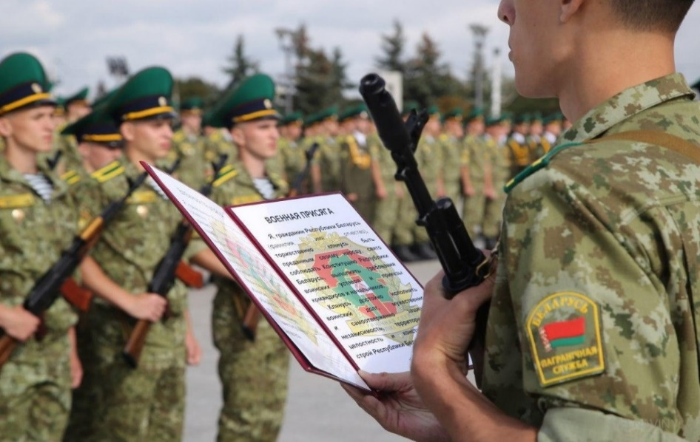
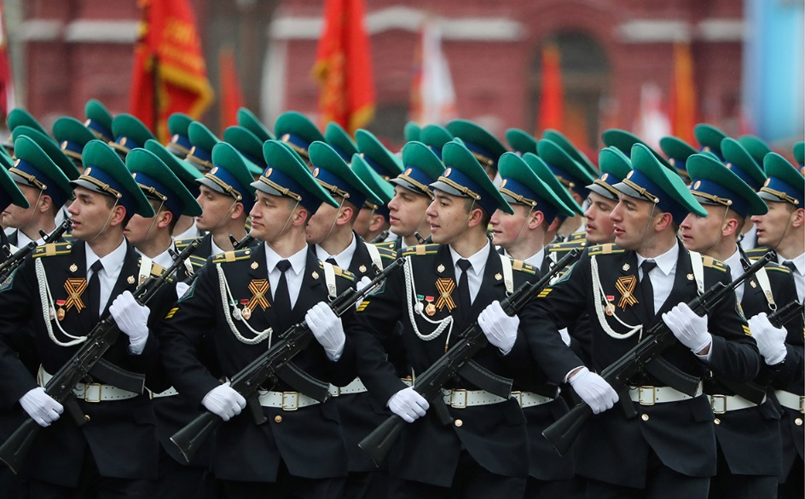
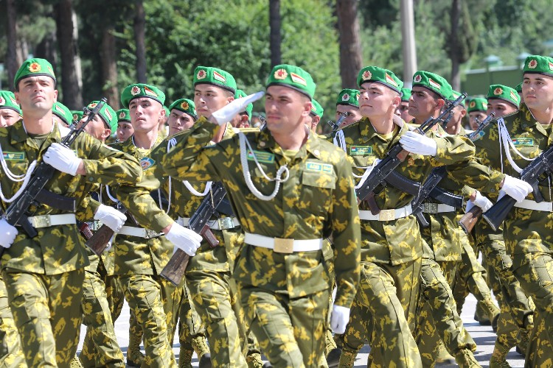
Образовательные учреждения пограничного профиля государств – участников СНГ
Академия Государственной пограничной службы Азербайджанской Республики
Пограничная академия
ФСБ России
Пограничная академия КНБ
Республики Казахстан
Институт пограничной службы
Республики Беларусь
Голицынский пограничный институт
ФСБ России
Высший пограничный институт ГКНБ
Республики Таджикистан

Slide 8
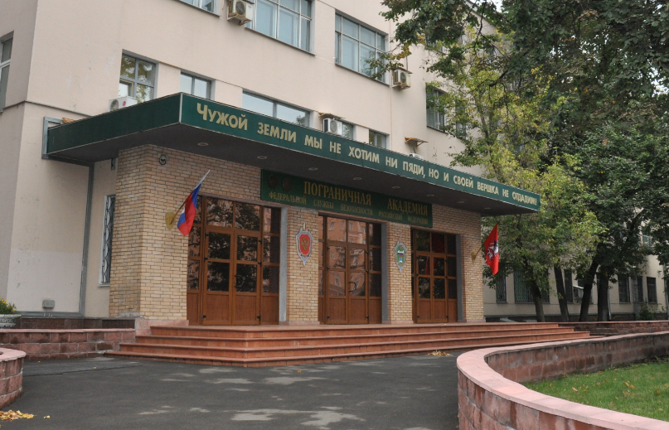
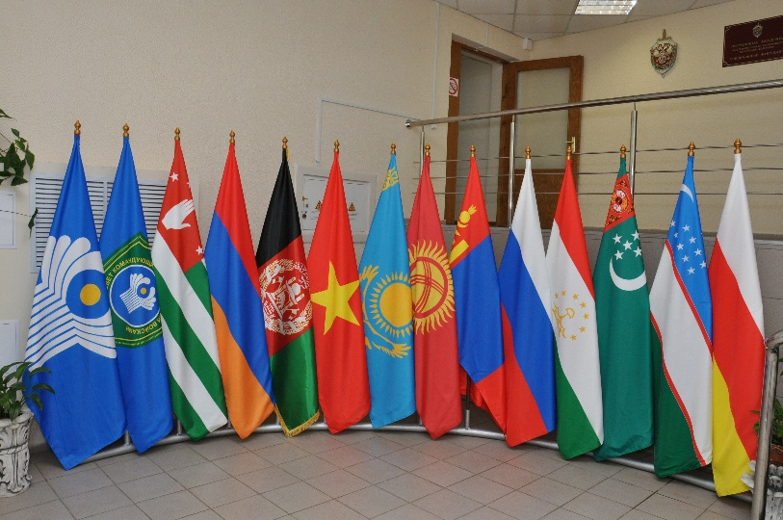
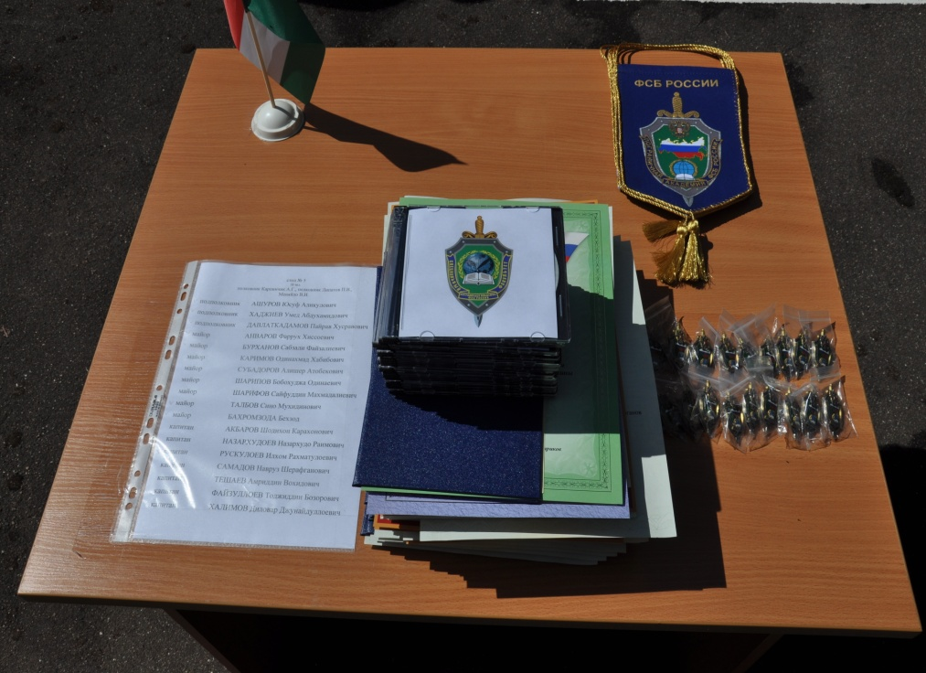
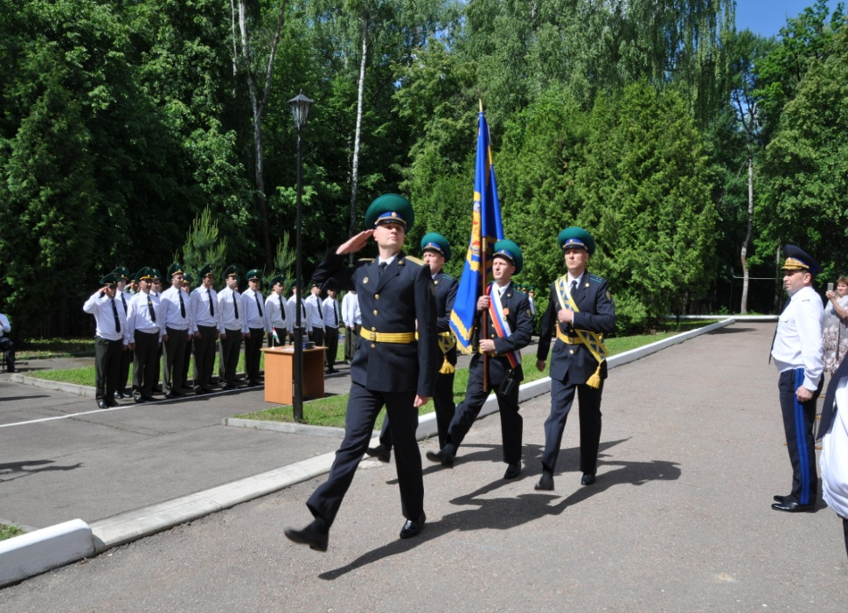
Базовая организация государств – участников СНГ в области подготовки, профессиональной переподготовки и повышения квалификации кадров руководящего состава в пограничной сфере

Slide 9
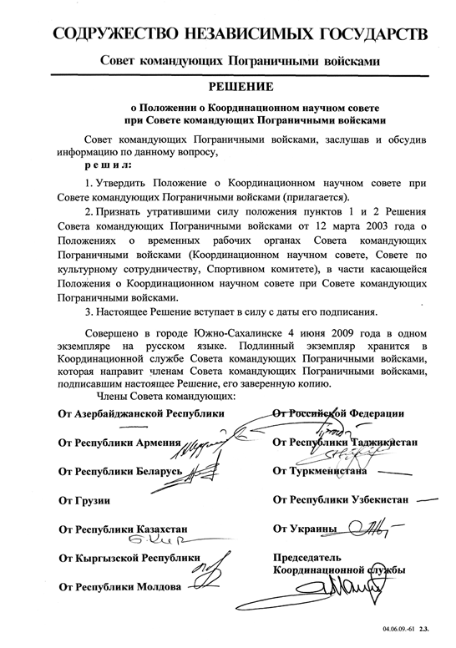
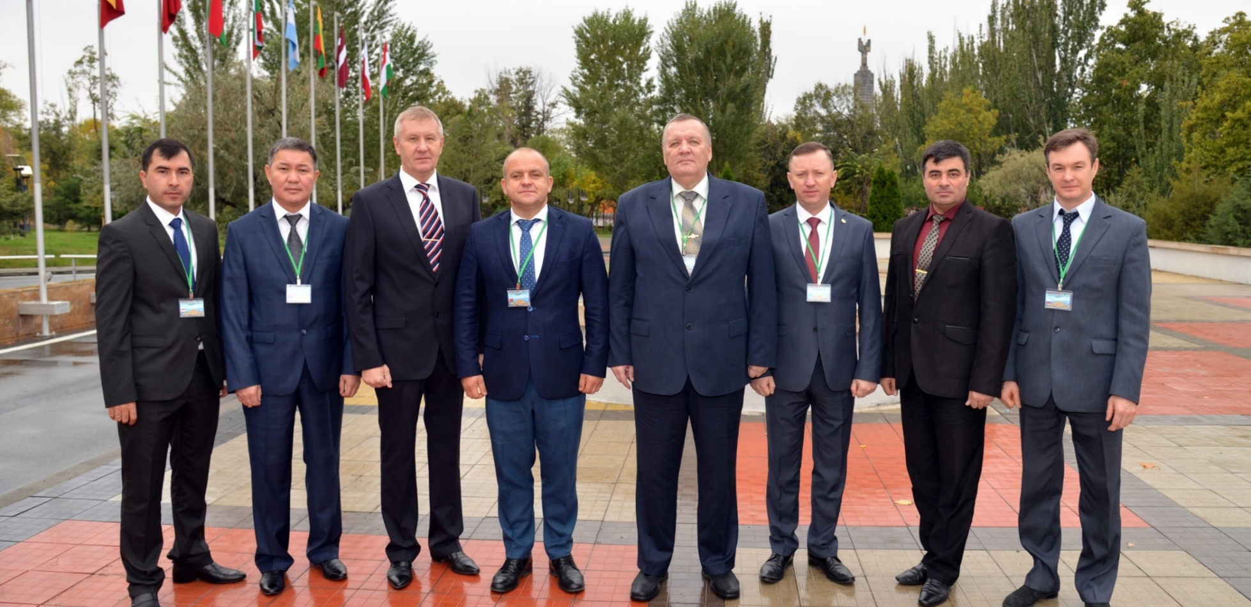














Координационный научный совет при СКПВ

Slide 10
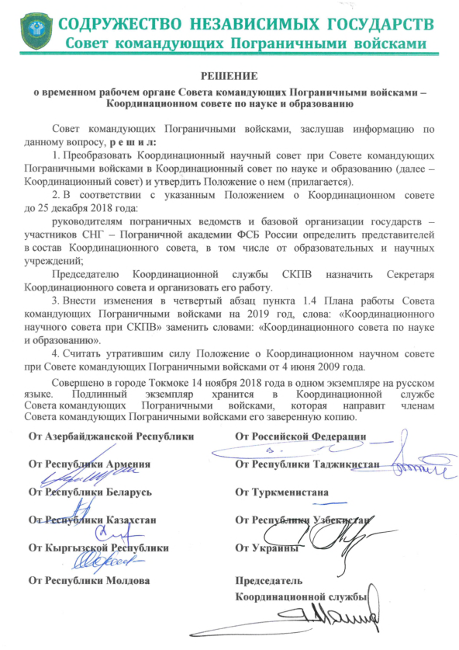
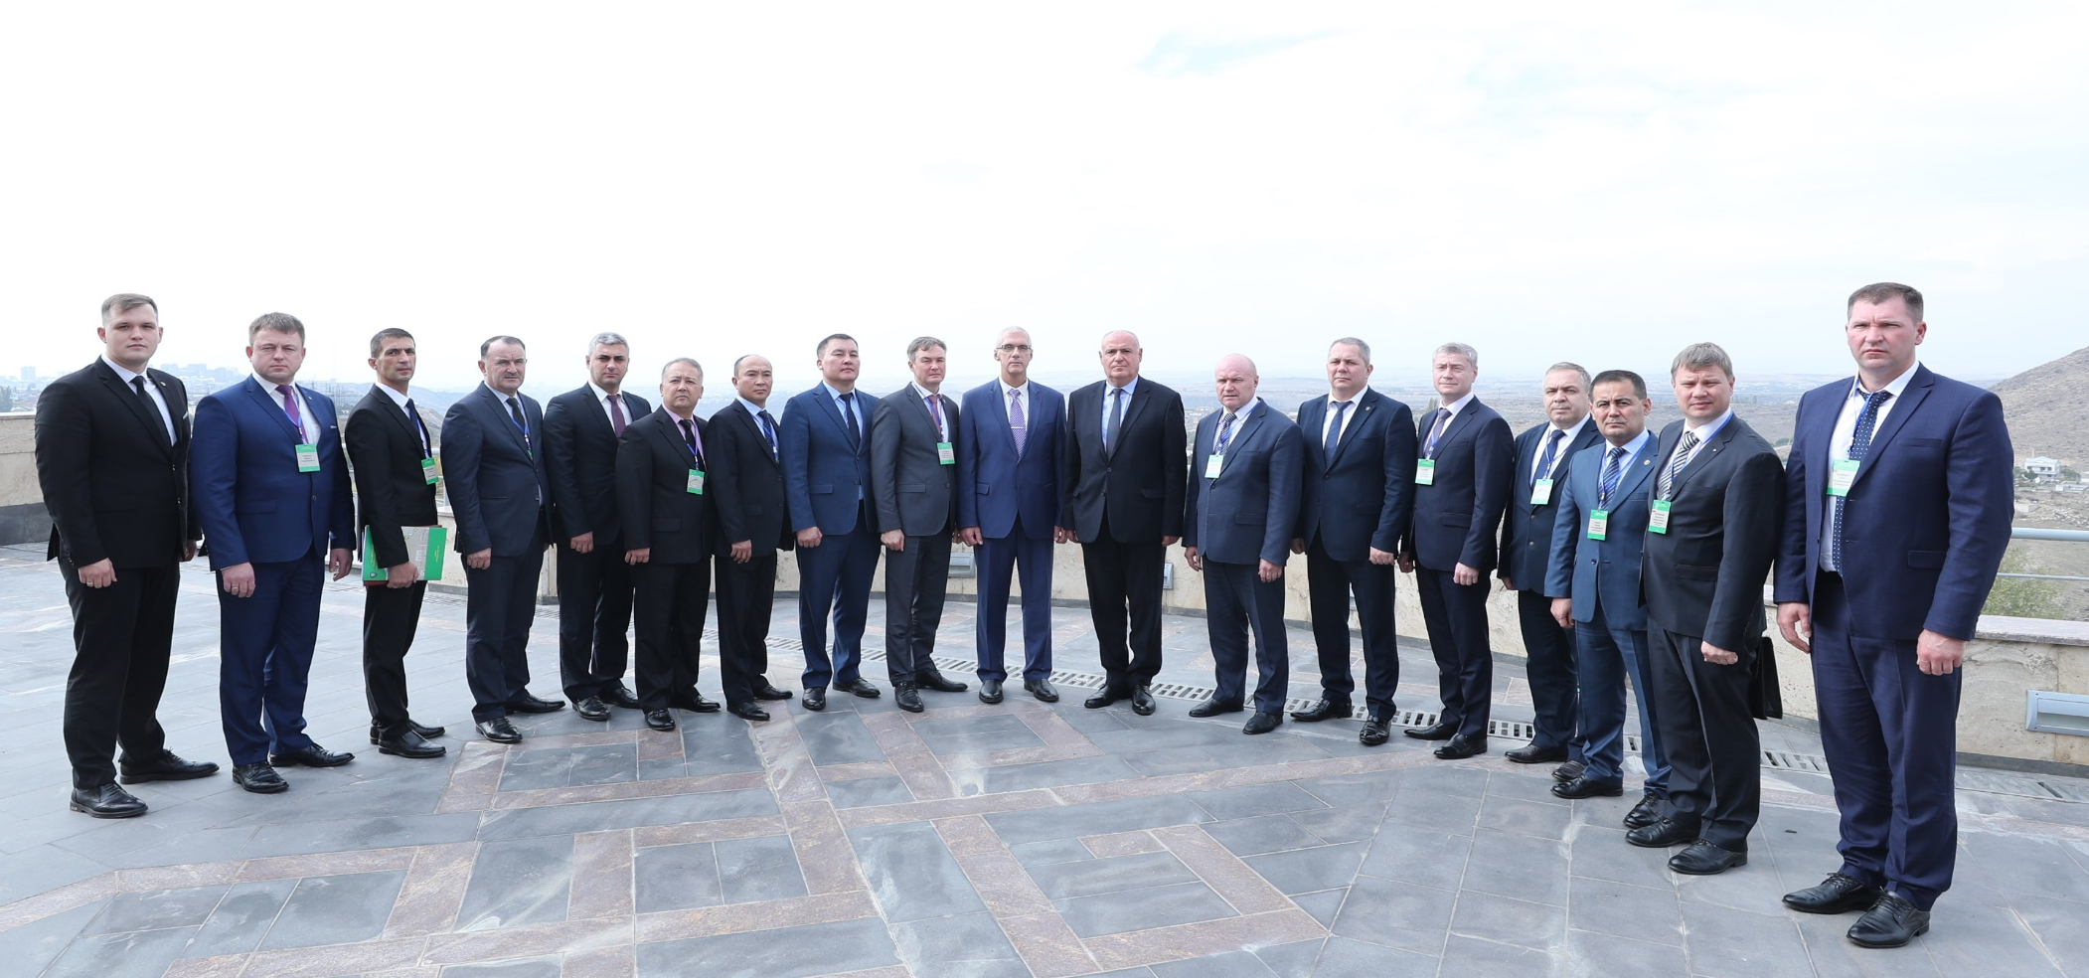
Координационный совет по науке и образованию
В работе КСНО принимают участие представители пограничных ведомств от Республики Армения, Республики Беларусь, Республики Казахстан, Кыргызской Республики, Российской Федерации, Республики Таджикистан, Республики Узбекистан и 7 образовательных учреждений (организаций) пограничного профиля: Институт пограничной службы Республики Беларусь; Пограничная академия КНБ Республики Казахстан; Центр повышения квалификации ГПС Кыргызской Республики; Калининградский и Курганский пограничные институты ФСБ России; Высший пограничный институт ГКНБ Республики Таджикистан и базовая организация – Пограничная академия ФСБ России.

Slide 11
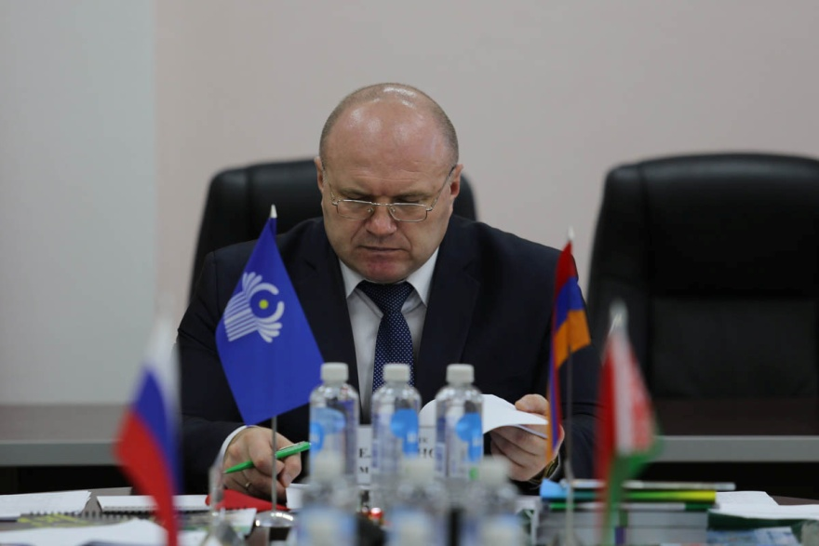
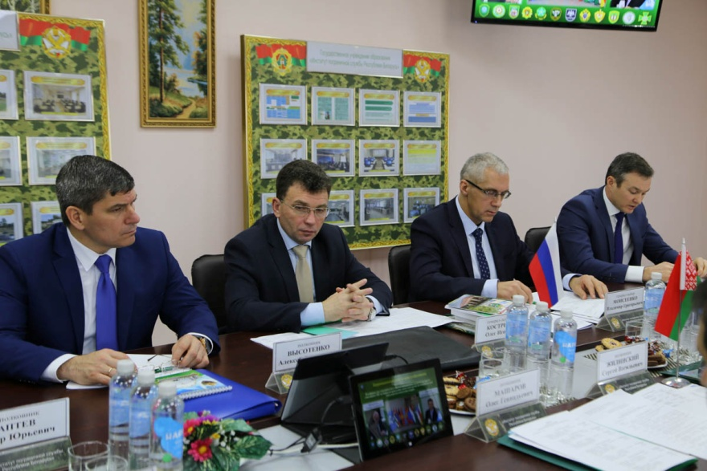
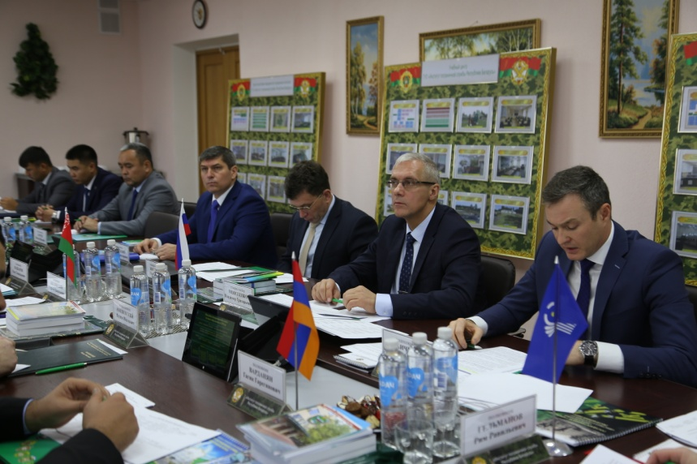
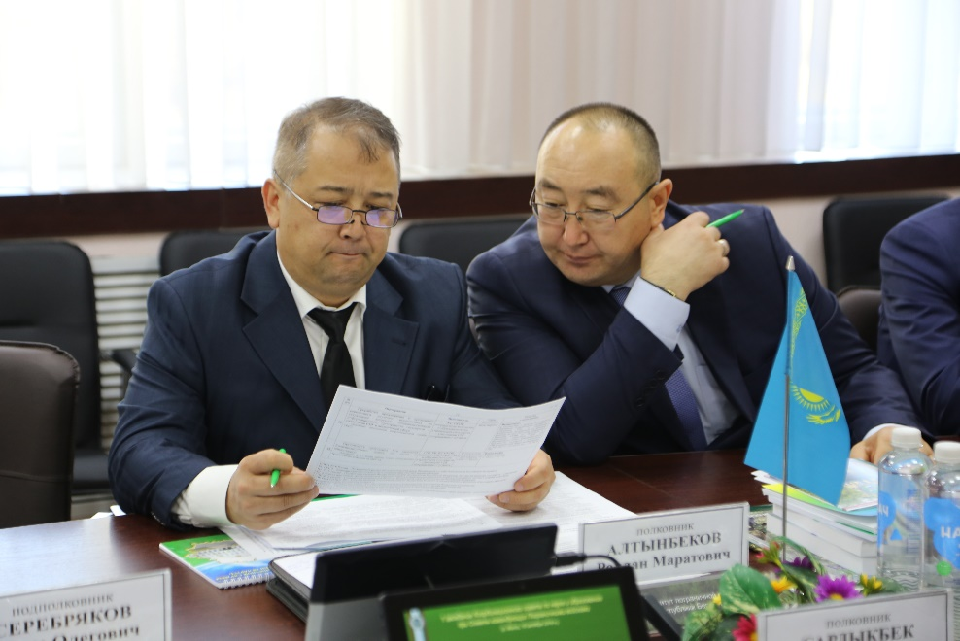
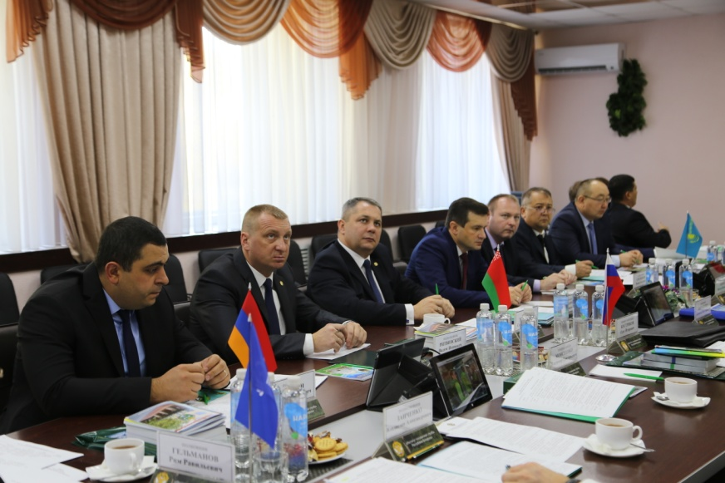
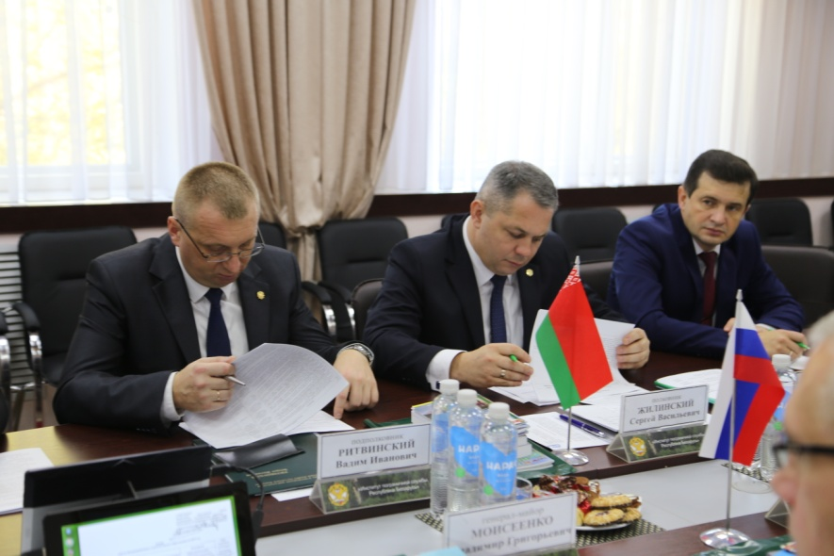
Координационный совет по науке и образованию (КСНО) –
временный рабочий орган Совета командующих Пограничными войсками

Slide 12
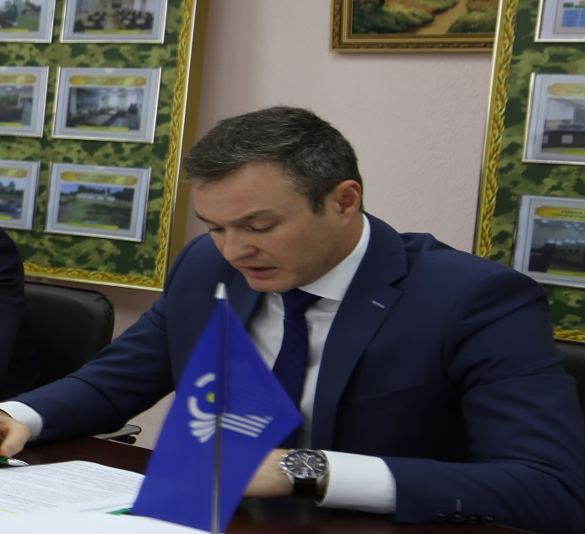

Задачи решаемые КСНО:
координация работы пограничных ведомств при осуществлении многостороннего сотрудничества в сфере научного обеспечения пограничной деятельности и подготовки кадров;
формирование единого подхода пограничных ведомств к организации проведения научных исследований в пограничной сфере и подготовки кадров;
обеспечение выполнения решений СКПВ по развитию приоритетных направлений сотрудничества по вопросам, относящимся к компетенции Координационного совета;
содействие развитию сотрудничества в вопросах подготовки научно-педагогических кадров;
повышение научной квалификации специалистов пограничных ведомств и профессорско-преподавательского состава образовательных учреждений;
а также разработка предложений по формированию перспективных тем совместных научно-исследовательских работ и квалификационных требований, к минимуму содержания образовательной программы и уровню подготовленности выпускников образовательных учреждений
Председатель КСНО
ГЕЛЬМАНОВ Р.Р.
Секретарь КСНО
ЗАИЧЕНКО В.А.
Заместитель Председателя КСНО
АЛТЫНБЕКОВ Р.М.

Slide 13
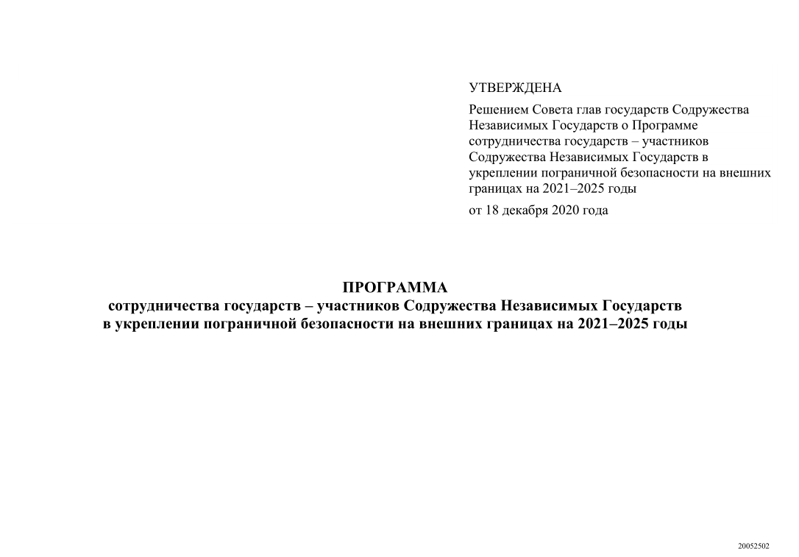
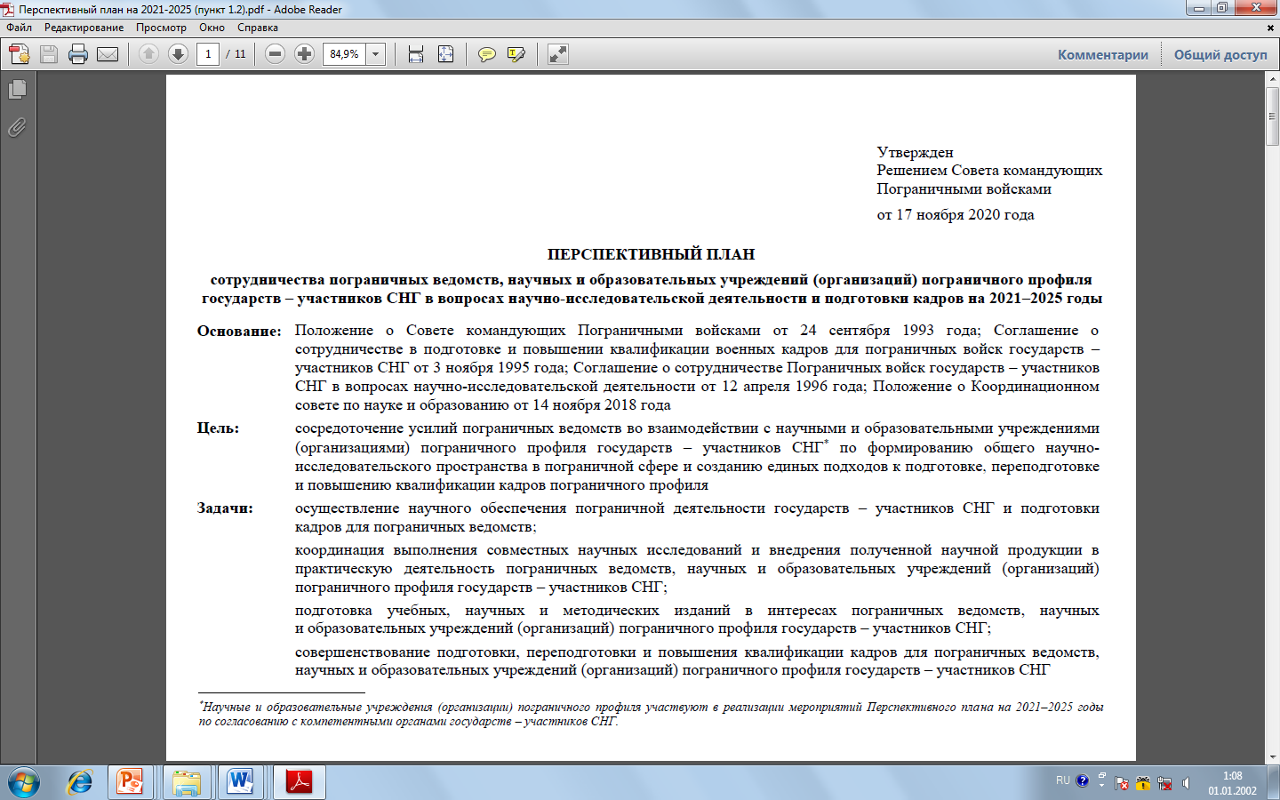
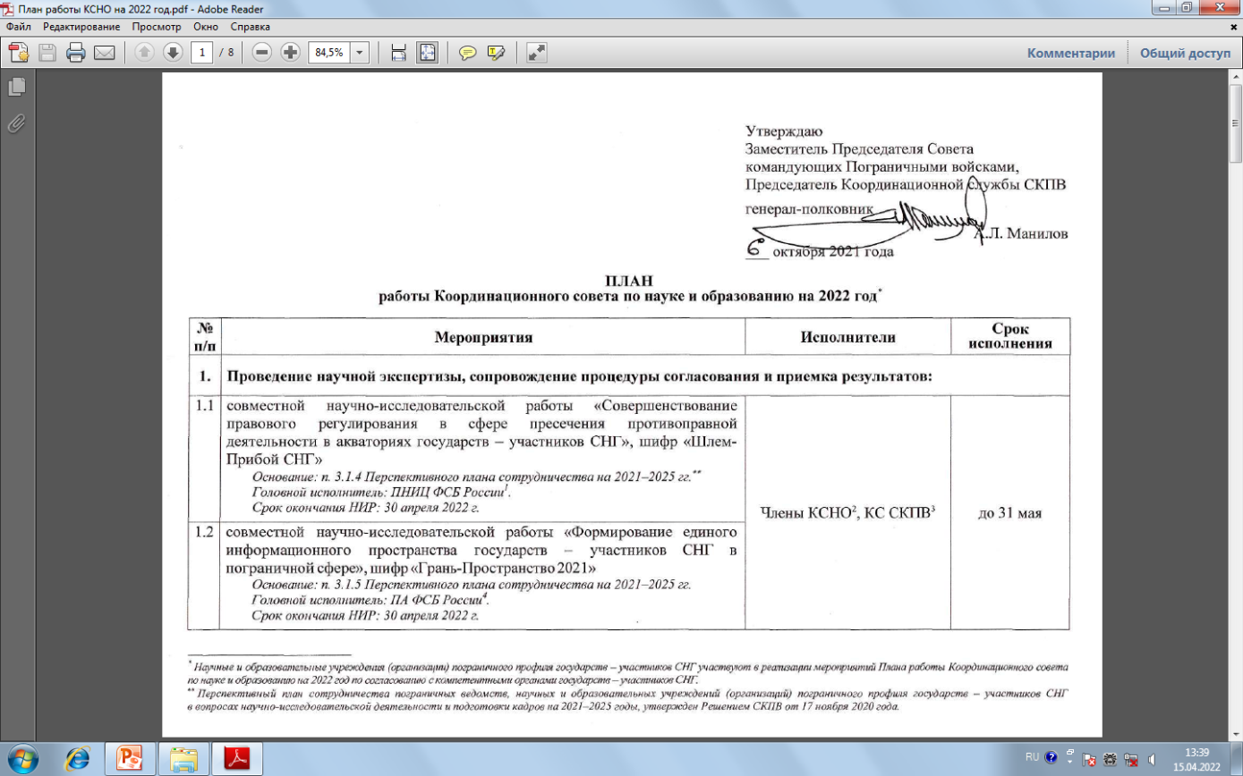
Планирование образовательной и научно-исследовательской деятельности
в рамках Координационного совета по науке и образованию
Перспективный план
План работы КСНО

Slide 14
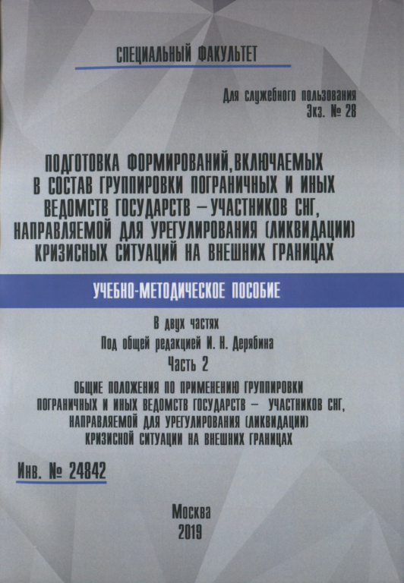




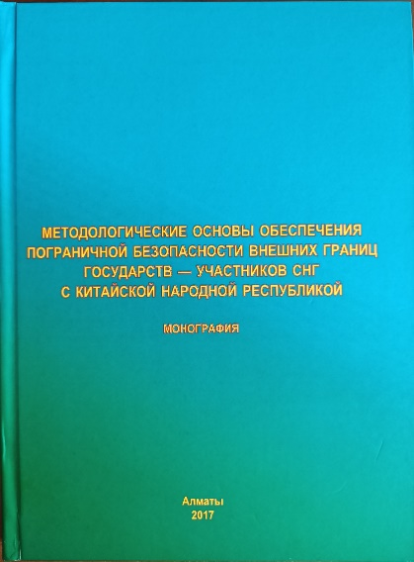

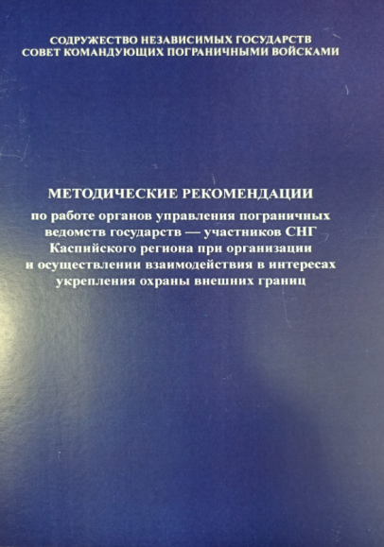



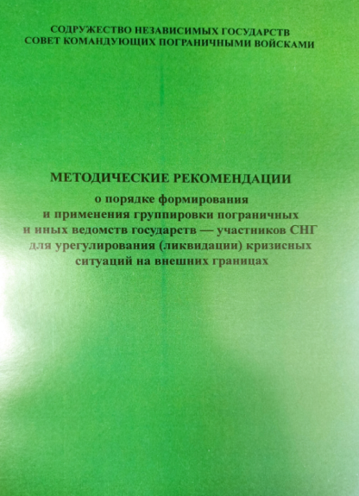
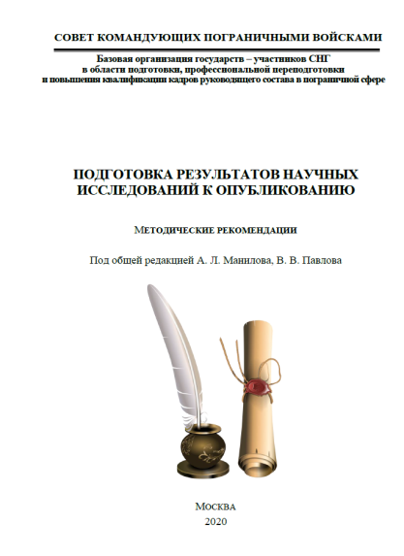
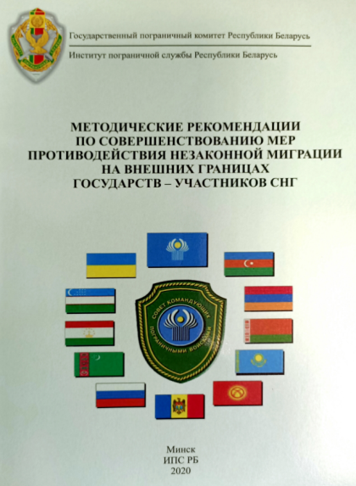

Совместные научно-исследовательские работы,
научные и учебно-методические издания
Всего выполнено 25 НИР
Всего издано 32 пособия

Slide 15
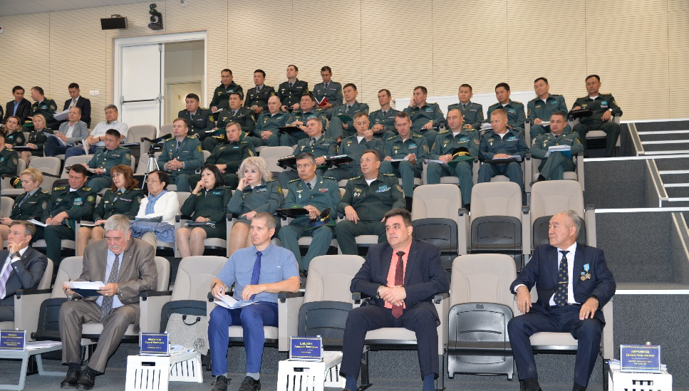
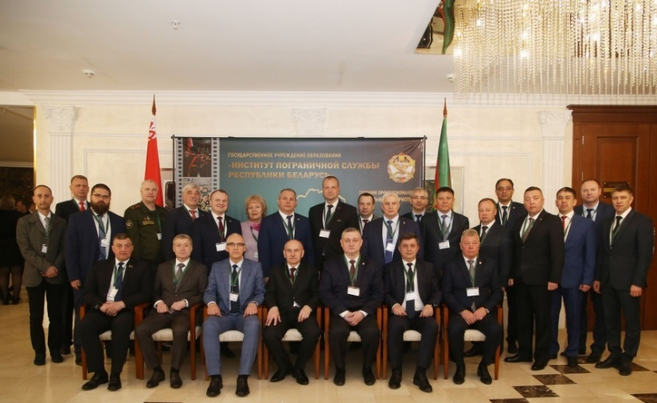
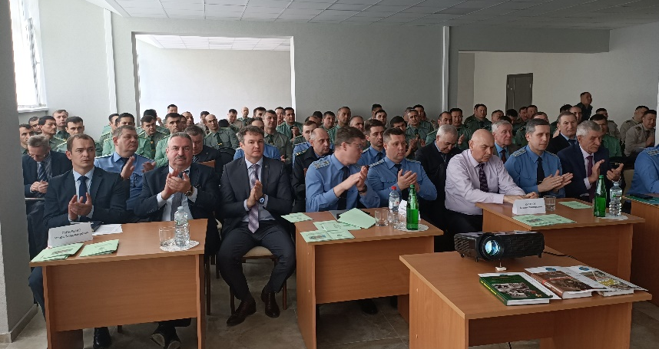
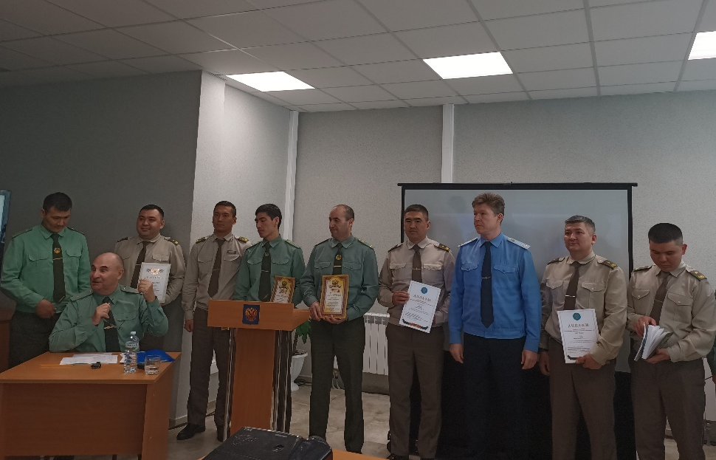
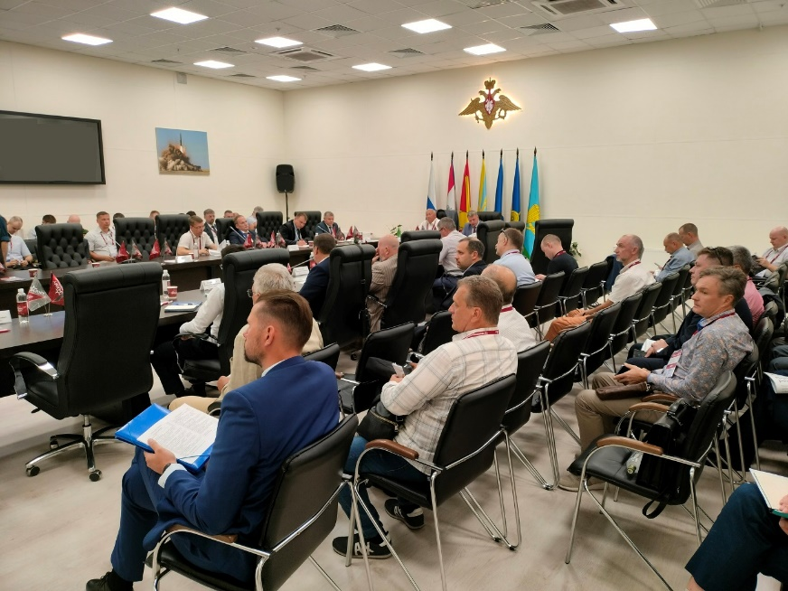
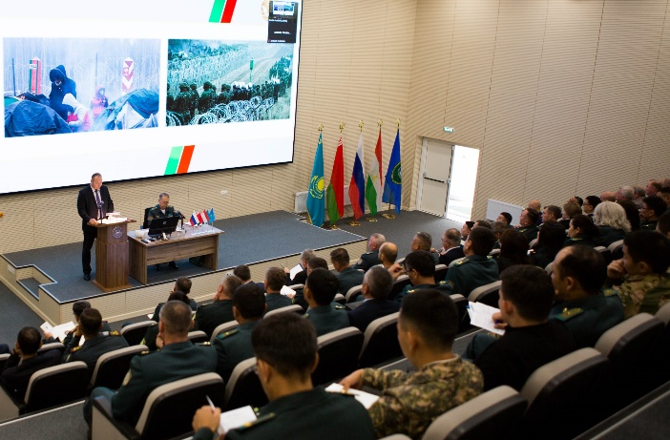
Международные научно-практические форумы
(конференции, семинары, круглые столы)
Вопросы взаимодействия пограничных и иных ведомств
государств – участников СНГ в сфере борьбы с коррупцией
и противодействия организованной преступности на внешних границах
(16 марта 2023 года, г. Алматы)
Актуальные вопросы пограничной деятельности подразделений пограничного контроля в условиях обострения военно-политической обстановки и ведения боевых действий вблизи государственной границы
(23 марта 2023 года, г. Москва)
Научное обеспечение пограничной деятельности
государств – участников СНГ: состояние
и перспективные пути развития
(27 апреля 2023 года, г. Минск)
Совершенствование служебно-боевой деятельности пограничных органов стран партнеров по обеспечению безопасности в пограничной сфере
(18 мая 2023 года, г. Москва)
Развитие вооружения и военной специальной техники
в интересах защиты и охраны государственной границы
(16 августа 2023 года, г. Москва)
Актуальные аспекты современного состояния охраны государственной границы и направления совершенствования пограничной деятельности
(28 сентября 2023 года, г. Алматы)

Slide 16















Органы Содружества и рабочие структуры региональных организаций,
взаимодействующих с Советом командующих Пограничными войсками
Исполнительный комитет
Антитеррористический центр
БКБОП
Секретариат Совета министров обороны
Совет руководителей органов безопасности и специальных служб
Совет руководителей миграционных органов
Совет руководителей таможенных служб
Совет руководителей подразделений финансовой разведки
Региональная антитеррористическая
структура ШОС
Секретариат Координационного совета генеральных прокуроров
10 Комитет глав правоохранительных подразделений СРТС
Межпарламентская Ассамблея
Межгосударственная телерадиокомпания «Мир»
Секретариат
ОДКБ
Центральноазиатский региональный информационный координационный центр по борьбе с незаконным оборотом наркотических средств, психотропных веществ и их прекурсоров
Региональный узел связи по правоохранительной работе Всемирной таможенной организации «RILO-Москва»
Координационный Совет международного союза общественных объединений ветеранов пограничной службы
Секретариат Парламентской Ассамблеи ОДКБ

Slide 17



Совместная научно-исследовательская деятельность
Совета командующих Пограничными войсками в 2024 году
Выполнена:
Выполняется:
Открыта:
НИР
«Заслон-кп»
НИР
«НОРМА-П»
НИР
«Грань-Координация»
Разработаны и подготовлены к изданию:
учебник «Пограничное регионоведение»;
проект Рекомендаций по совершенствованию правового регулирования деятельности пограничных ведомств государств – участников СНГ в сфере противодействия терроризму;
Методические рекомендации по повышению эффективности международно-правового сотрудничества в сфере обеспечения пограничной безопасности государств – участников СНГ;
Методические рекомендации по интерпретации результатов проведения экспертного опроса по основным направлениям и формам деятельности Совета командующих Пограничными войсками

Slide 18
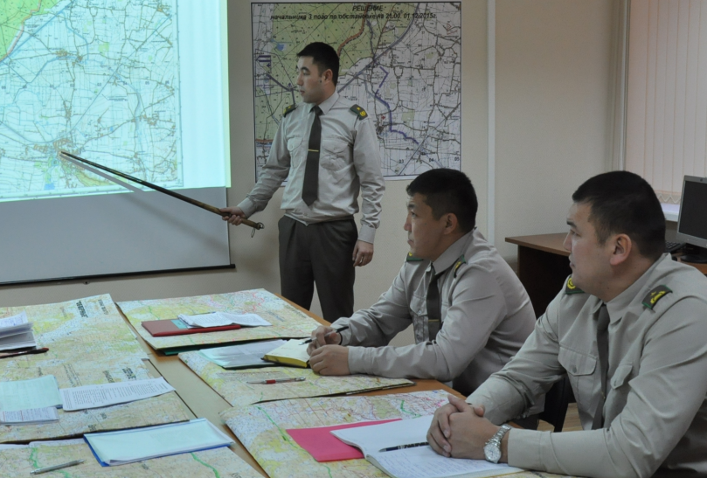
ПОЛОЖЕНИЕ о стипендии Совета командующих Пограничными войсками для слушателей и курсантов образовательных учреждений
пограничных ведомств государств – участников СНГ
Утверждено Решением Совета глав правительств государств – участников СНГ
(г. Ялта, 25 мая 2007 года)

Slide 19

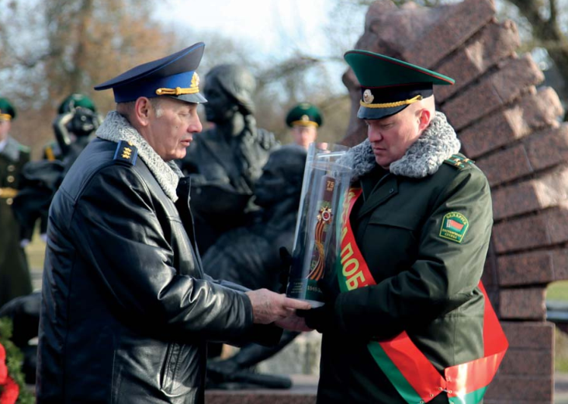
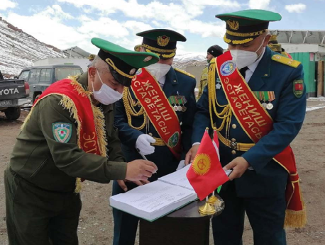
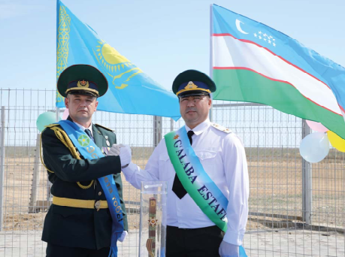
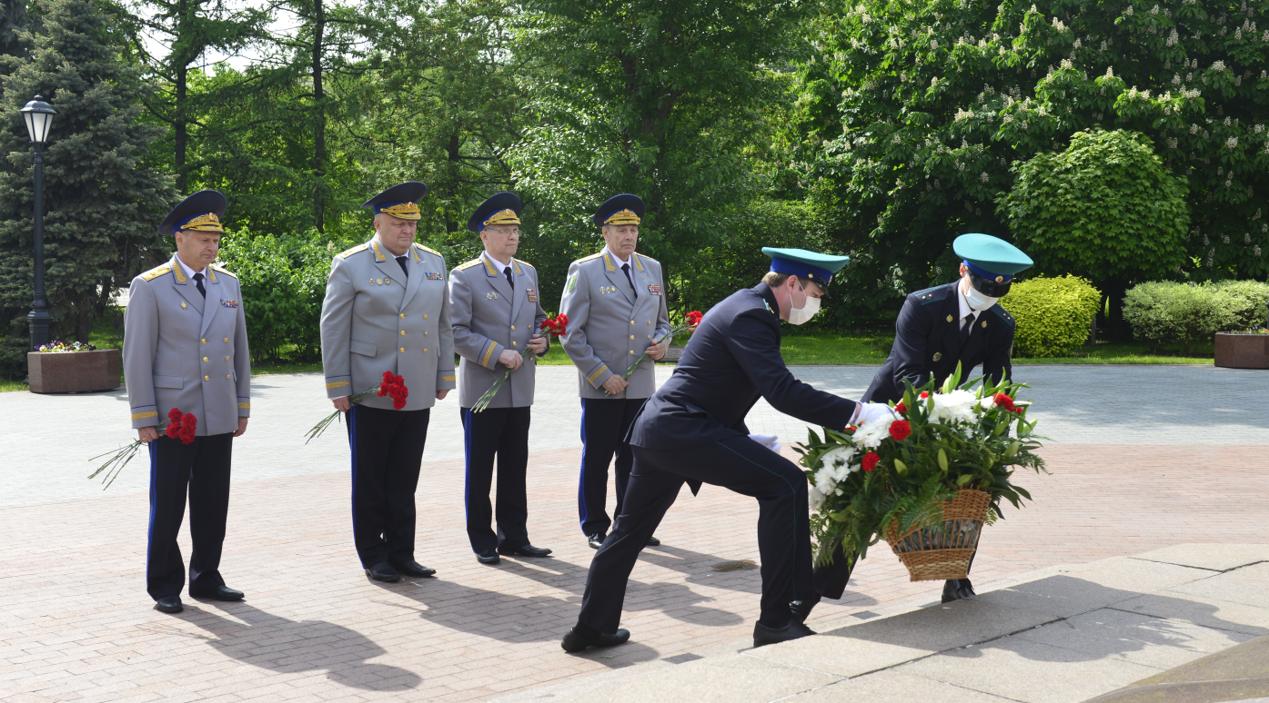
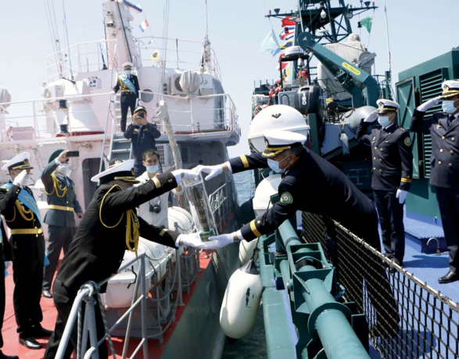
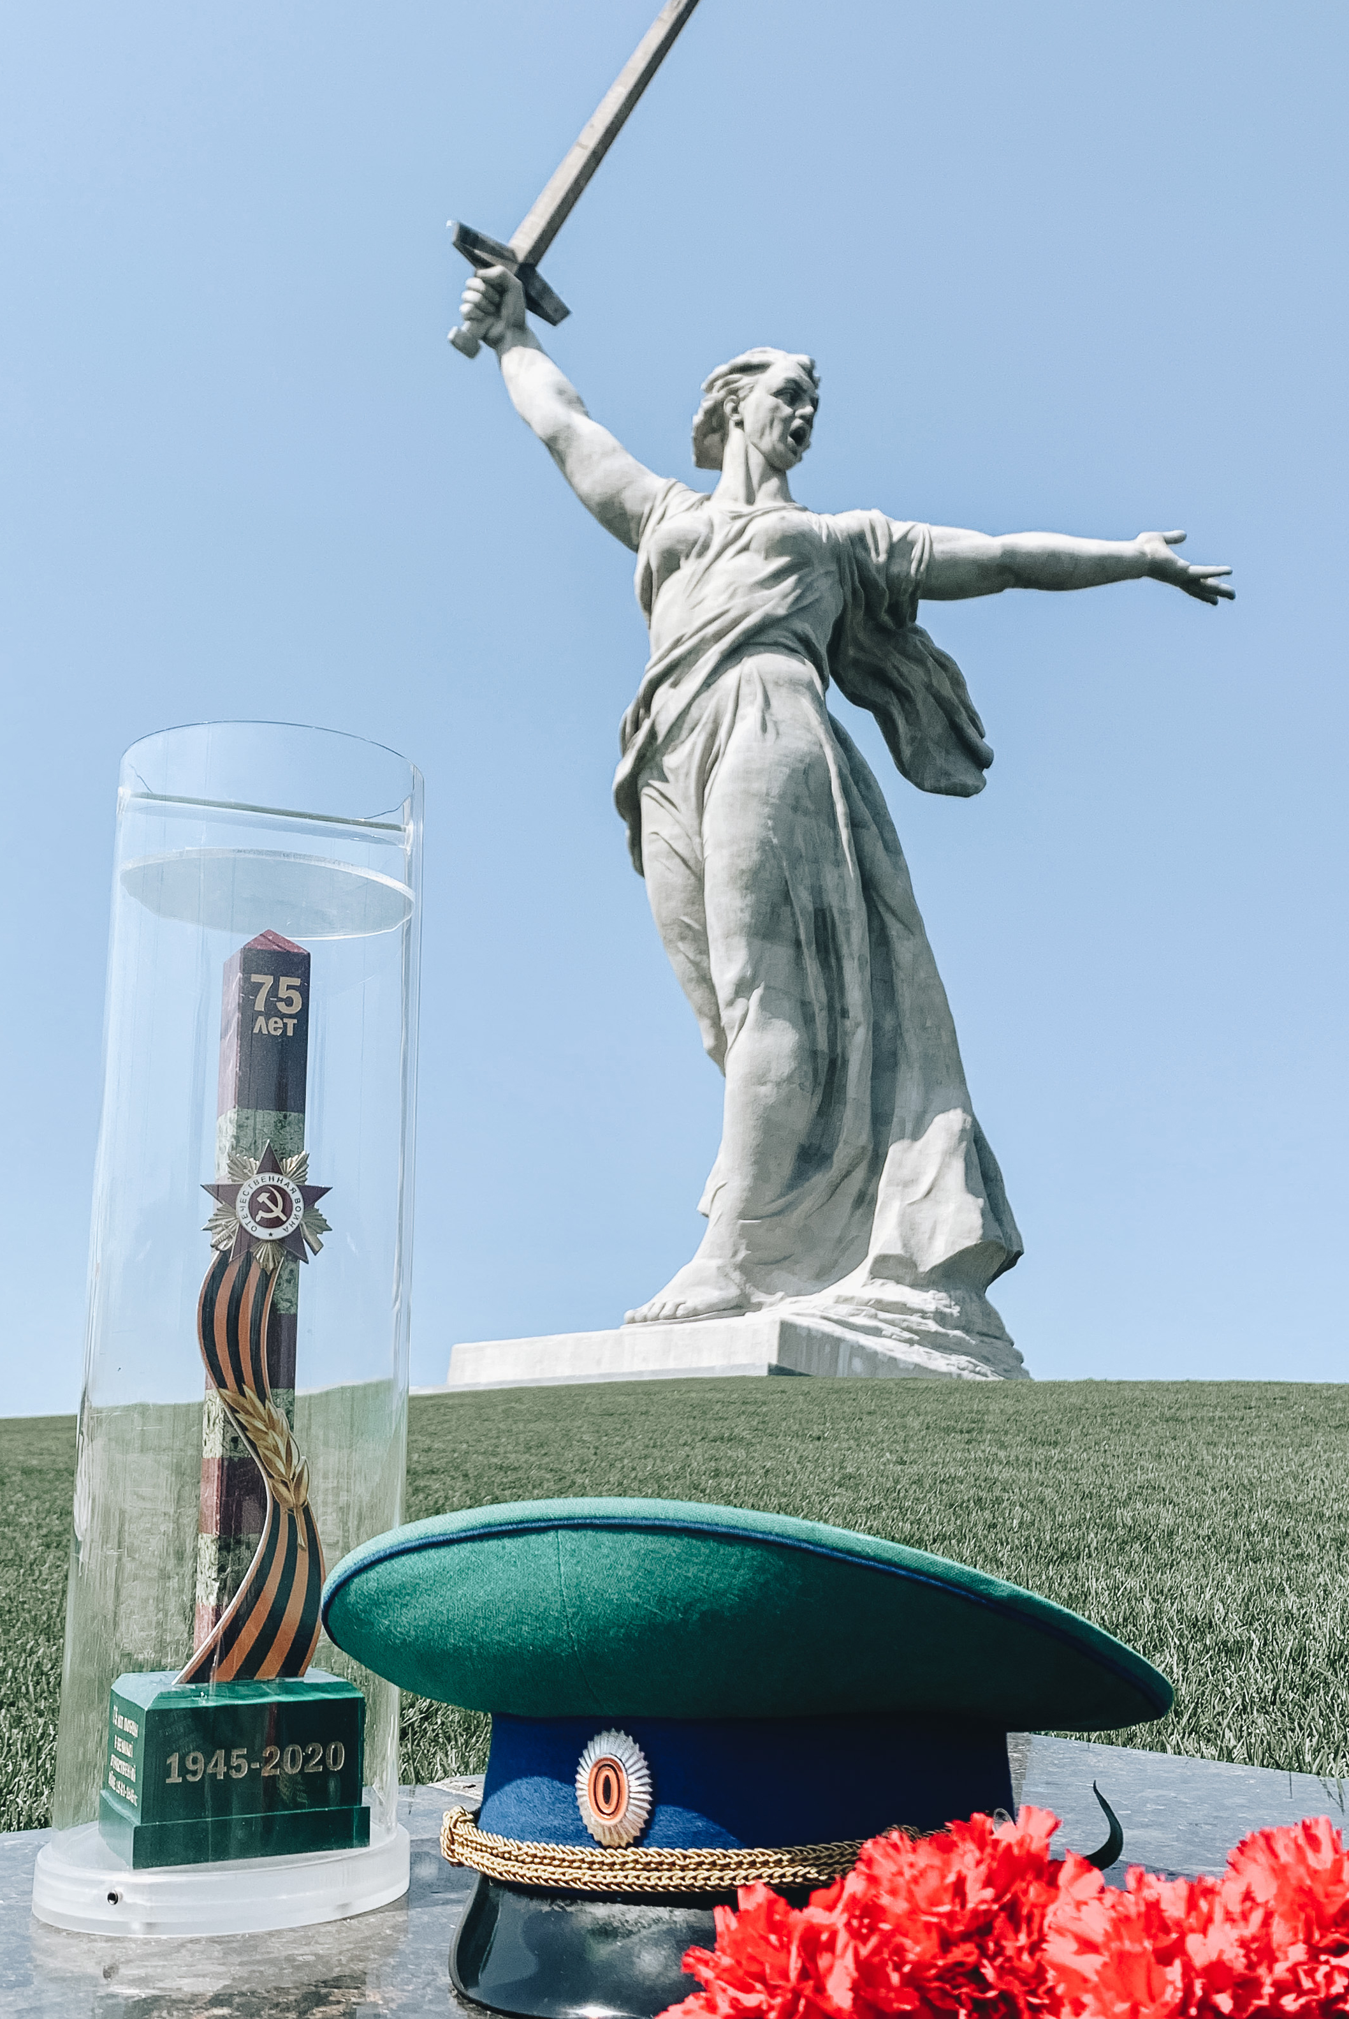
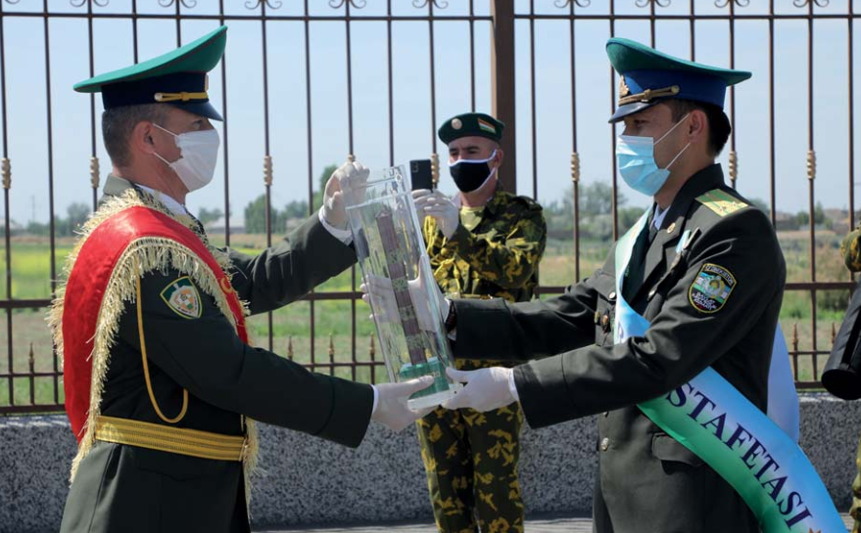
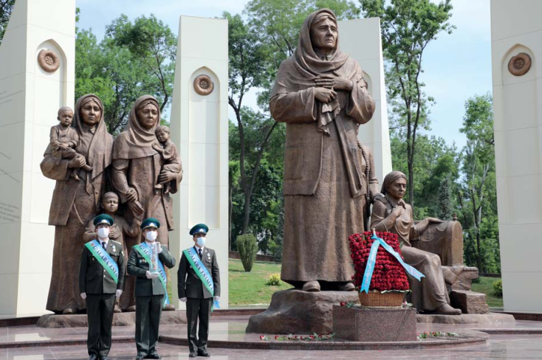



Эстафета Победы в Великой Отечественной войне
вдоль внешних границ государств – участников СНГ

Slide 20



БОЕВОЙ РАСЧЕТ
в мемориальном комплексе «Брестская крепость-герой»

Slide 21






Международная молодежная патриотическая акция «Боевой расчет»

Slide 22
Совещание руководителей базовых организаций государств – участников СНГ
«Роль и место Совета командующих
Пограничными войсками в подготовке кадров
в сфере обеспечения пограничной безопасности государств – участников СНГ»
Выступление
Заместителя Председателя
Координационной службы СКПВ
генерал-майора МОИСЕЕНКО
Владимира Григорьевича
25 апреля 2024 года
г. Минск

